Slide 1
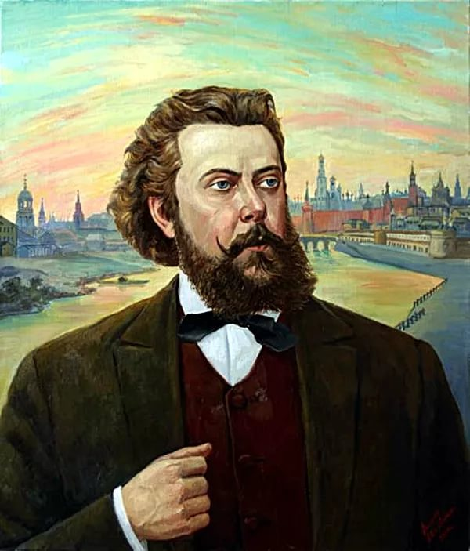

«Русский гений из сельца Карево»
М. П. Мусоргский и Псковский край
К 180-летию со дня рождения
М. П. Мусоргского
Виртуальная выставка

Slide 2
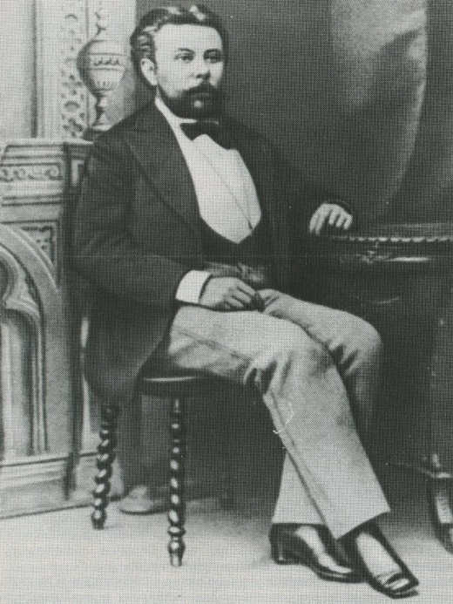
«Он...Бог музыки»
Модест Петрович Мусоргский родился (9) 21 марта 1839 года в имении родителей в сельце Карево Торопецкого уезда Псковской губернии. Детство, проведенное в деревне, определило направление и характер его творчества. Первые уроки музыки дала ему мать. Позже, под влиянием русских народных сказок, которые ему рассказывала няня, мальчик пробовал импровизировать на фортепиано.
Закончив Петербургскую школу гвардейских прапорщиков, Мусоргский в 1859 году оставляет военную службу, чтобы серьезно заниматься музыкой. За неимением средств, он вынужден поступить на государственную службу.
Неудачи преследовали композитора. В частности, его опера «Борис Годунов»
надолго была снята с репертуара. В последние полтора года, оставшись без
службы, Мусоргский подрабатывал аккомпаниатором. Усилившаяся страсть
к вину пагубно отразилась на здоровье Модеста Петровича, и 16 (28) марта
1881 года он скончался в Николаевском военном госпитале. Похоронен в Александро-Невской Лавре в Петербурге.
По общему признанию, Мусоргский – один из самобытнейших русских композиторов. Он отрицал формулу «искусство для искусства», полагая, что «искусство есть средство для беседы с людьми, а не цель». Клод Дебюсси, на творчество которого Мусоргский оказал большое влияние, писал: «Мусоргский чудесен своей независимостью, своей искренностью, своим очарованием. Он...Бог музыки».
Моисеенко, Ю. А. Наумово. Последний приют Бога музыки // Моисеенко Ю. А. Незнакомая страна : очерки,
репортажи, публицистика / Юрий Моисеенко. - Псков : Псковское возрождение, 2006. – С. 74-79 : фот.

Slide 3
«Сын старинной русской семьи...»
Великий русский композитор Модест Петрович Мусоргский не был достаточно признан при жизни. У него не было учеников и биографов. Сам Мусоргский по крайней своей скромности не придавал значения сохранению сведений о себе. Значительная часть его эпистолярия утеряна, также как и ряд ранее известных документов и несколько авторских рукописей композитора. Особенно слабо изучены связи М. П. Мусоргского с его родными местами, с Псковщиной.
Между тем композитор не только родился в Псковской губернии, но и поддерживал с ней постоянную связь. Его интересовали особенности народной жизни, интонации речи, фольклор, глубоко волновала история Псковского края. Упоминания местных обычаев, стародавних псковских выражений нередко встречаются в его письмах («какой-то дурень меня в Ивановны окрестить изволил по-псковски»). Обороты псковского крестьянского просторечия вводятся композитором в либретто народных сцен «Бориса Годунова». В музыкальную ткань своих произведений Модест Петрович включает отдельные элементы народной музыки, мелодию народного говора, интонацию произношения.
Пребывание Мусоргского на Псковщине имело большое значение для выработки эстетических и этических взглядов композитора. Новизна музыкального языка не была для него самоцелью. Необходимость ее вытекала из его понимания целей и предмета искусства, из новизны содержания. «Жизнь, где бы ни сказалась; правда, как бы ни была солона; смелая, искренняя речь к людям... – вот моя закваска, вот чего хочу и вот в чем боялся бы промахнуться. Так меня кто-то толкает, и таким пребуду» (Из письма М. Мусоргского В. Стасову от 7 августа 1875 года).
Образцова, И. М. М. П. Мусоргский на Псковщине / И. М. Образцова,
Н. Ю. Образцова. - Ленинград : Лениздат, 1985. - 88 с. : ил.

Slide 4
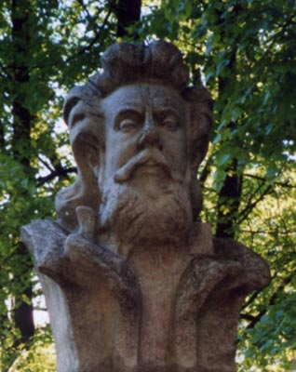
«Отброшенный от очага родного»
В письме к историку, литератору, профессору лицея, своему другу В. В. Никольскому Мусоргский признавался: «Как меня тянуло и тянет к этим родным полям». А родные поля – это Карево, Полутино, Наумово – псковская земля, куда Модест Петрович стремился постоянно, чтобы услышать, как он писал, «звук родной струны». Поездки на родину были для композитора источником вдохновения и опорой в трудные минуты жизни.
В последние годы на родину Мусоргского приезжает все больше поклонников композитора из всех уголков страны. Мусоргский приблизился, стал еще понятнее, и, как считают музыковеды, он – современнейший из современных композиторов, у которого «каждая нота на вес золота».
Откуда же такое всепонимание великого сына России?
Ответить на это можно словами М. П. Мусоргского: «Крест на себя наложил я
и с поднятою головой, бодро и весело пойду против всяких к светлой, сильной
праведной цели, к настоящему искусству, любящему человека, живущему его
отрадою и его горем и страдою». В конце жизни Модест Петрович придет к
твердому убеждению: «Искусство есть средство для беседы с людьми, а не цель».
Беседа Мусоргского, его слово и музыка учат людей планеты состраданию,
вечной и необходимой мудрости – умению понимать друг друга. Колыбелью этого
всепонимания, этой гениальной чуткости Мусоргского стала его родина,
земля псковская.
И потому теперь тропинка на родину композитора, проложенная первыми его
поклонниками, превращается в широкую дорогу. Земля М. П. Мусоргского, как
и пушкинское Святогорье, названное страной поэзии, становится страной музыки.
А каревское эхо звучит на всей планете.
Новиков, Н. С. Молитва Мусоргского : поиски и находки / Николай Новиков ; [худож. П. Дудко]. –
Изд. 2-е, доп. - Великие Луки : [б. и.], 2009. - 220 с. : ил., цв. ил., фотоил.
Памятник М. П. Мусоргскому
в Великих Луках

Slide 5
«Художник верит в будущее,
потому что живет в нем»
Этим словам М. П. Мусоргского суждено было сбыться. Его малая родина, его бережно и трепетно любимая Псковщина не забыла своего гениального сына. В 1968 году в Жижицкой средней школе был открыт народный музей
М. П. Мусоргского. В 1989 году в поселке Наумово Куньинского района, в бывшей барской усадьбе XIX века, принадлежавшей деду композитора И. И. Чирикову, открылся музей-усадьба М. П. Мусоргского. В этой усадьбе родилась мать композитора Ю. И. Чирикова, здесь прошло ее детство и юность. Этот дом часто посещал Модест Петрович. Наумово – центр музейного комплекса, объединяющего деревни Карево и Пошивкино. В Наумово сохранились
в первозданном виде: дом с мезонином, флигель, оранжерея, людская, амбар, кузница. Усадьба расположена на верхней площадке пологого холма, спускающегося к озеру Жижицкое. На возвышенности растет древний дуб (ему насчитывается более 300 лет), - традиционная деталь усадебных парков.
В главном доме развернута основная экспозиция, во флигеле открыта экспозиция «О жизни и творчестве М. П. Мусоргского», в здании «Людской» - экспозиция «Быт крестьян XIX века», в здании оранжереи - экспозиция «Зимний сад». Перед зданием музея установили бюст композитора (скульптор - А. Измалков).
К 150-летию со дня рождения М. П. Мусоргского в Карево на месте бывшей усадьбы Мусоргских установили первый в стране памятник композитору (скульптор - В. Х. Думанян, архитектор - А. Степанов).
В 2008 году открыли новый музейный объект. На погосте Пошивкино проведена музеефикация семейного склепа Чириковых, в котором похоронена мать композитора и другие родственники. На могиле Юлии Ивановны Мусоргской установили надгробную плиту.
Музей-усадьба М. П. Мусоргского // Псковская энциклопедия / гл. ред. А. И. Лобачев. –
2-е изд., доп. – Псков : Изд-во "Псковская энциклопедия", 2007. – С. 503-504 : цв. фот.

Slide 6
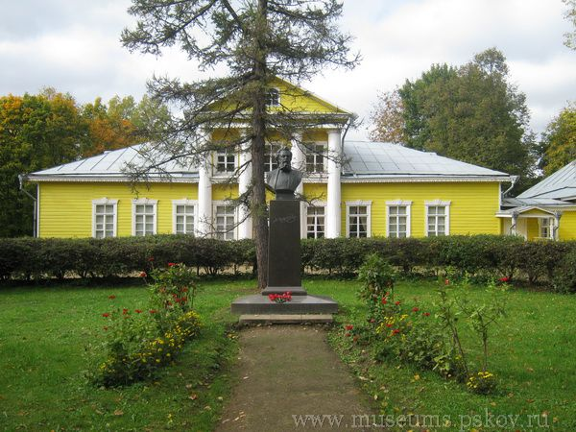
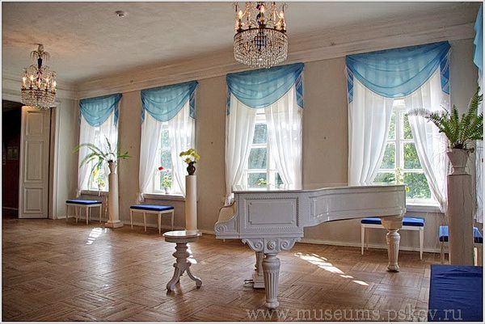
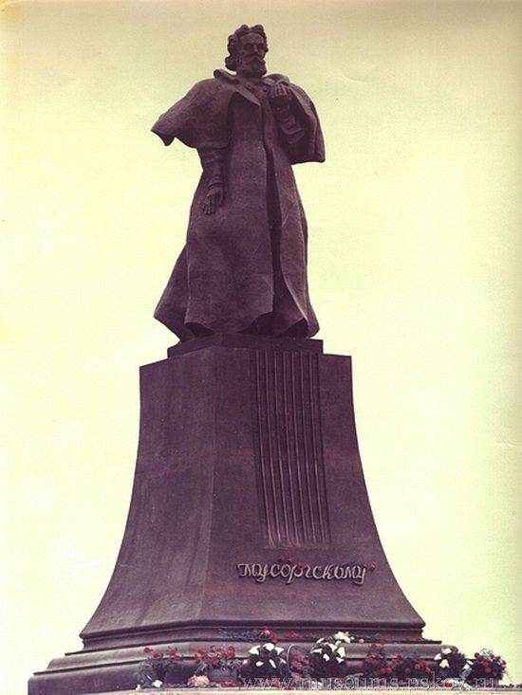
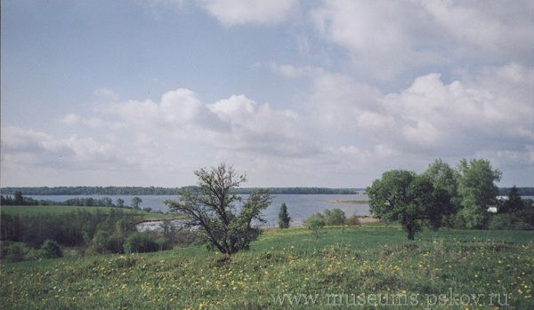
Мемориальный музей-усадьба
М.П. Мусоргского
﻿
Фот.: http://museum.pskov.ru/virtual/filial/musorg﻿

Slide 7
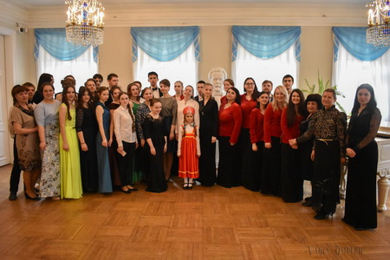
«Вот так богатырь! Вот так наш!»
Модеста Петровича Мусоргского считают создателем «самой народной» по духу музыки. Не оцененный при жизни, угасший в 42 года, он посмертно был признан мировым гением. Федор Шаляпин сказал о композиторе: «Как я уважаю и люблю Мусоргского! По-моему, этот великий человек сделан Богом точно так же могуче, как какая-нибудь статуя, сотворенная Микеланджело Буонарроти...».
С начала XX века и поныне оперы Мусоргского «Борис Годунов» и «Хованщина», цикл фортепианных миниатюр «Картинки с выставки», вокальные циклы «Песни и пляски смерти», «Детская» и другие сочинения - признанные шедевры мирового музыкального искусства. Его произведения в репертуаре знаменитых артистов во всем мире. Его музыку исполняют молодые музыканты и певцы.
Более 40 лет в Пскове проводится фестиваль русской музыки имени М. П. Мусоргского и Н. А. Римского-Корсакова. За эти годы прозвучало более тысячи музыкальных произведений великих русских композиторов. На фестиваль съезжаются артисты из разных уголков России и из-за рубежа.
Именем Модеста Петровича названы Уральская государственная консерватория, музыкальные училища и колледжи в Санкт-Петербурге, Твери и Астрахани, многочисленные детские школы искусств по всей стране, в т. ч. в Пскове, Великих Луках и Кунье.
Концерт студентов и преподавателей Псковского областного колледжа искусств им. Н. А. Римского-Корсакова в музее-усадьбе М. П. Мусоргского в Наумово.
Концерт прошел в рамках 44-го Фестиваля русской музыки им. М. П. Мусоргского и Н. А. Римского-Корсакова .

